Slide 1

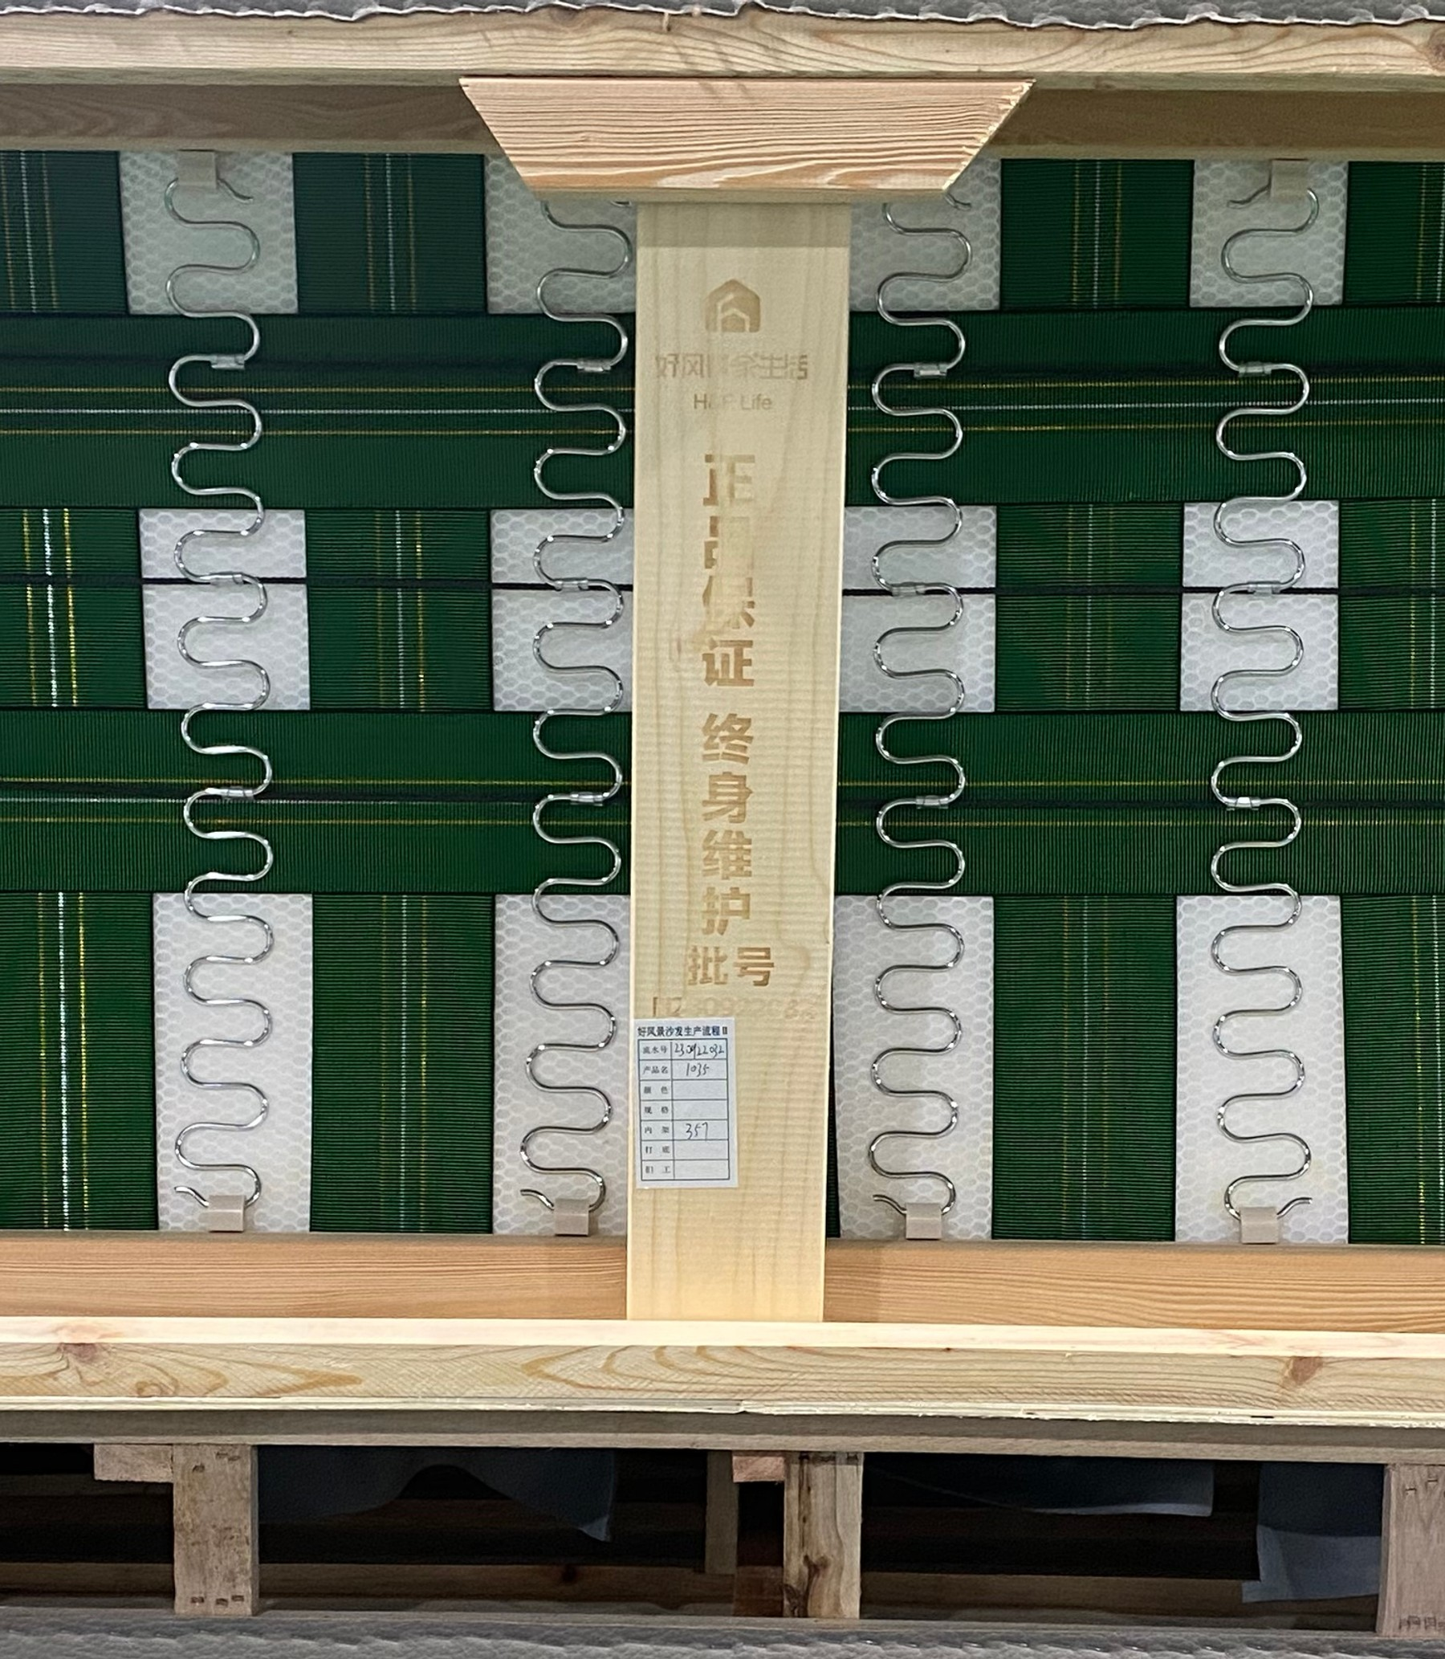
HFJ · 7S PRODUCT KNOWLEDGE
好风景 7S｜沙发基础知识与材质工艺
产品知识完整整理版｜适用于线上与门店培训
设计 · 材质 · 结构 · 功能 · 客群 · 销售表达

Slide 2
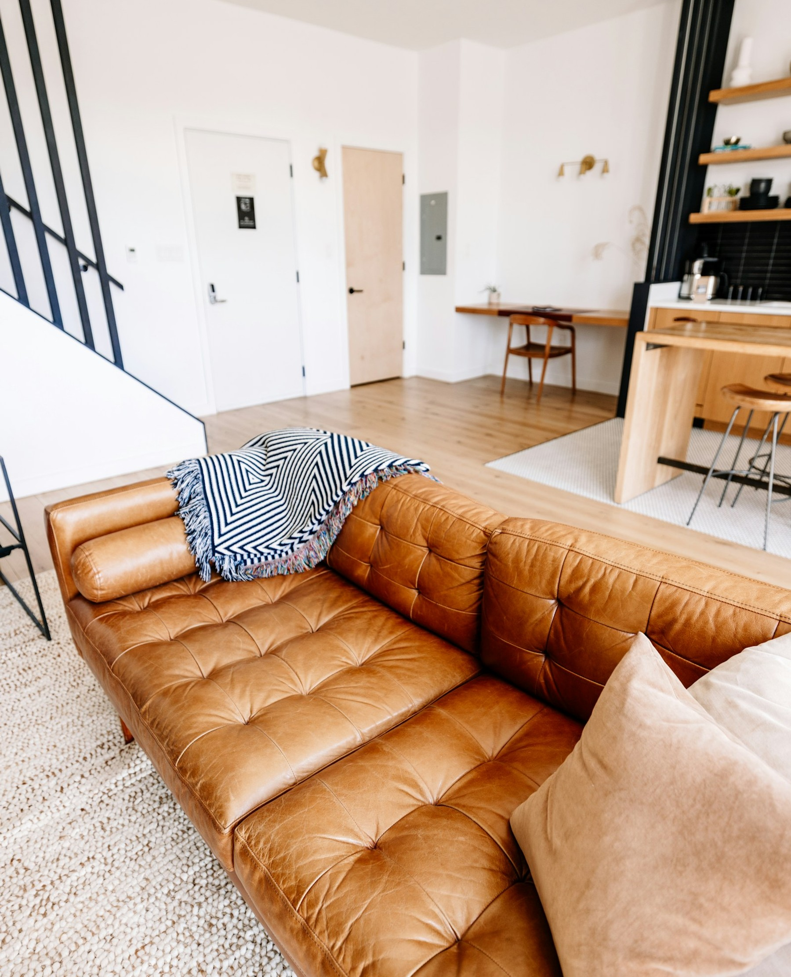
HFJ · 7S PRODUCT KNOWLEDGE
沙发基础知识与材质工艺
第二步：先学会判断结构与材质，再进入具体沙发系列。
Notes:
沙发基础知识

Slide 3
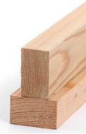
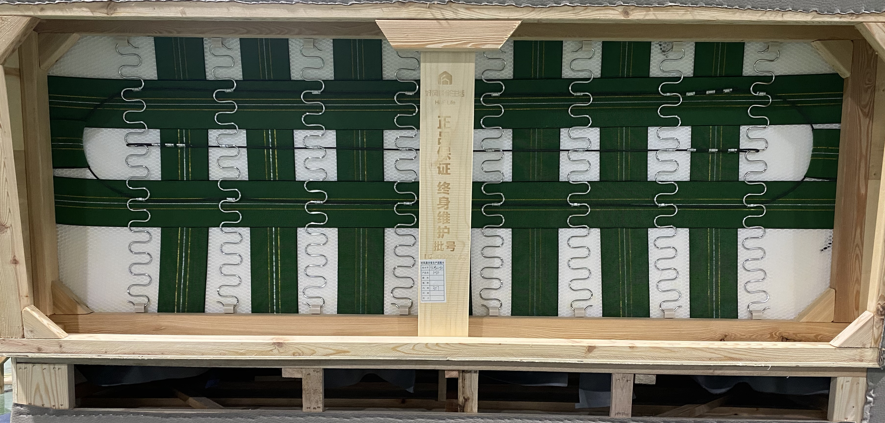
好风景沙发突破性创新·V8承重系统
1.内架
2.三角木
3.强力绷带
4.井字形
5.蛇形簧
6.平衡钢丝
7.平衡网
1、沙发采用亮底工艺，内架结构清晰易见，易对比；
2、承重木方: 采用10厘米宽的俄罗斯进口落叶松；
8.座包
3、木方经过精选，六面抛光、经过药水侵泡消毒，高温杀菌处理，含水率控
制在13%左右，不易变形，防腐防中蛀。

Slide 4
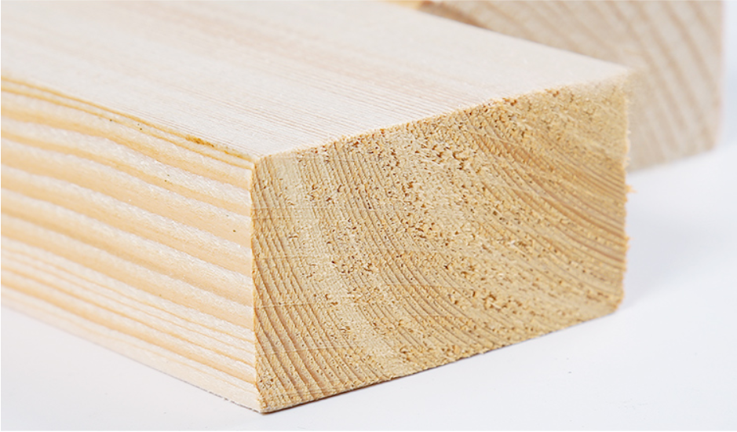

“承托家庭的温馨”
俄罗斯进口落叶松
坚硬耐用、纹理自然
海拔2000米
常年零下40度
好风景沙发框架架采用俄罗斯西伯利亚进口的高寒落叶松，其恶劣的环境使其木材生长周期缓慢，性能稳定，握钉力持久，这样的框架牢固且稳定。采用六面抛光工艺、含水率控制在13%。
树龄30年以上
A级无节木材
密度较高
韧性够强

Slide 5
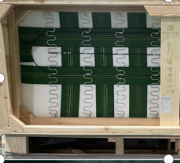
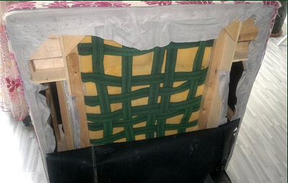
绷带
全部采用10厘米宽的高弹力定制牛筋绷带,牛筋线166根,增强沙发的承重能力和耐用性,‌提供更好的支撑和舒适度
蹦极材质 坚韧抗撕裂 经久耐用
沙发底部绷带采用“井”字型横竖向编织,遵循力学原理,分散均衡受力,提升了座感,沙发的承重力更强,长时间高频使用不担忧
好风景绷带
其他品牌绷带
长时间使用不松垮,使用寿命比普通沙发更长
必须用3+2蹦极系统牛筋绷带，受力更均衡

Slide 6
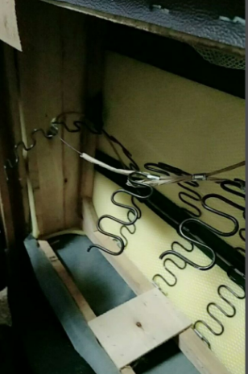
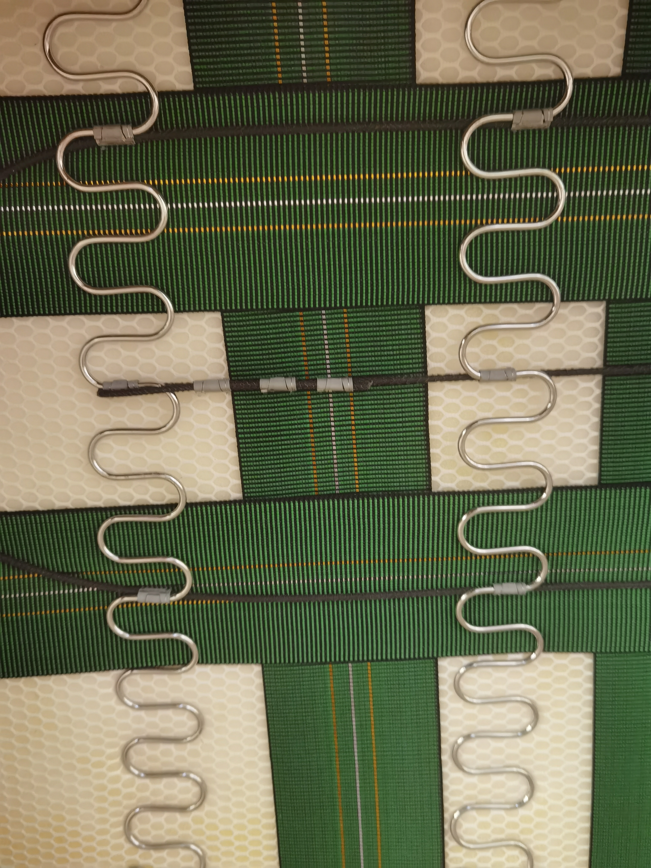




弹簧
1、采用镀铬高锰钢簧,正常使用,弹簧永不生锈;
2、“S”形弹簧受力支撑,弹簧拱高30mm,沙发防塌陷力比同行更强;
3、蛇形簧直径3.8MM,65000次耐牢度测试,抗氧化、高回弹;
4、定制塑胶专用锁扣连接,固定牢靠,不易老化。不生锈 韧性更强
其他品牌弹簧
好风景弹簧

Slide 7
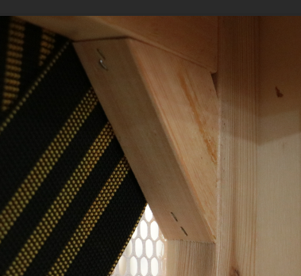
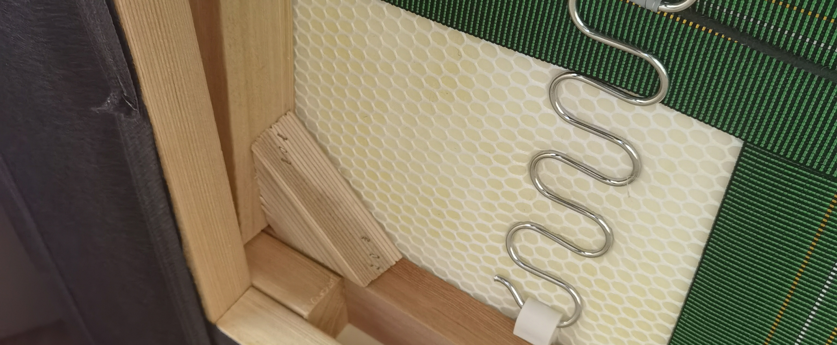
（三角木）
沙发框架受力直角处，支撑三角木的运用，利用“三角稳定”的物理原理，增强了沙发整体结构的牢固性及稳定性，保证长期使用框架不易松动，不脱落，不异响，延长了沙发的使用寿命。

Slide 8
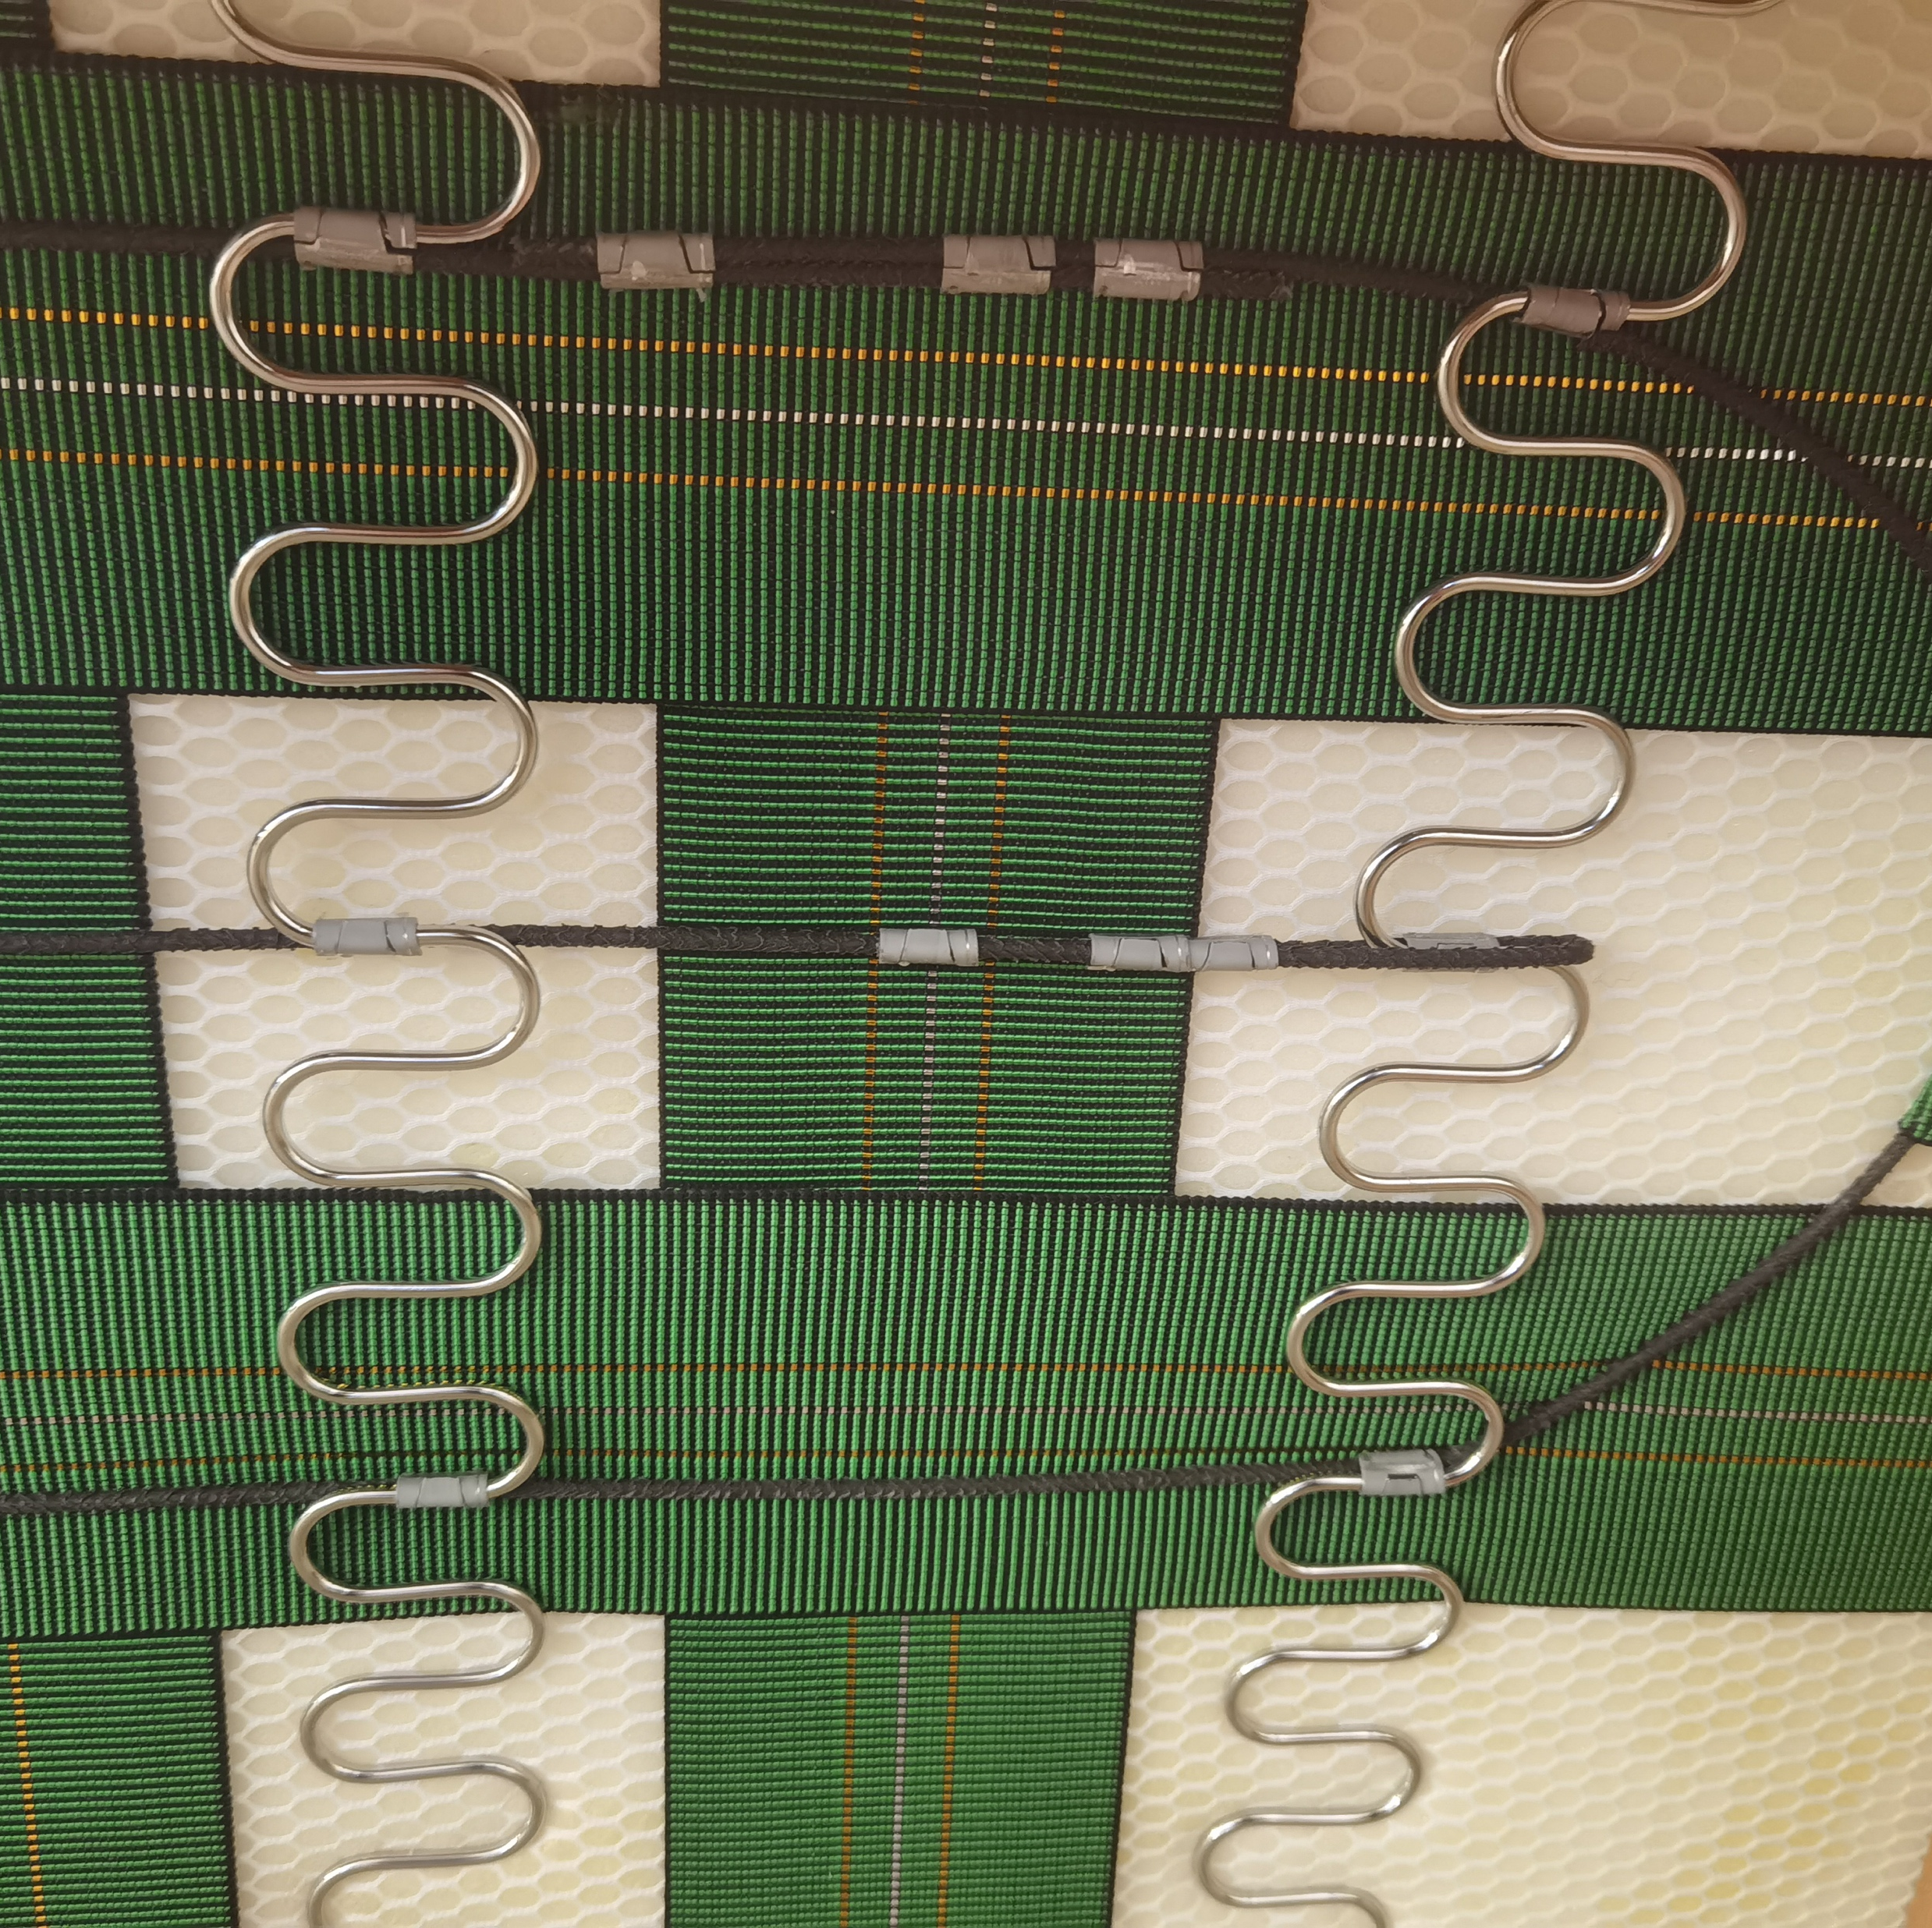
平衡钢丝
采用优质精粹钢丝。钢丝串联了整个沙发的蛇形簧，使整体受力均衡，
同时增强了沙发使用寿命。

Slide 9
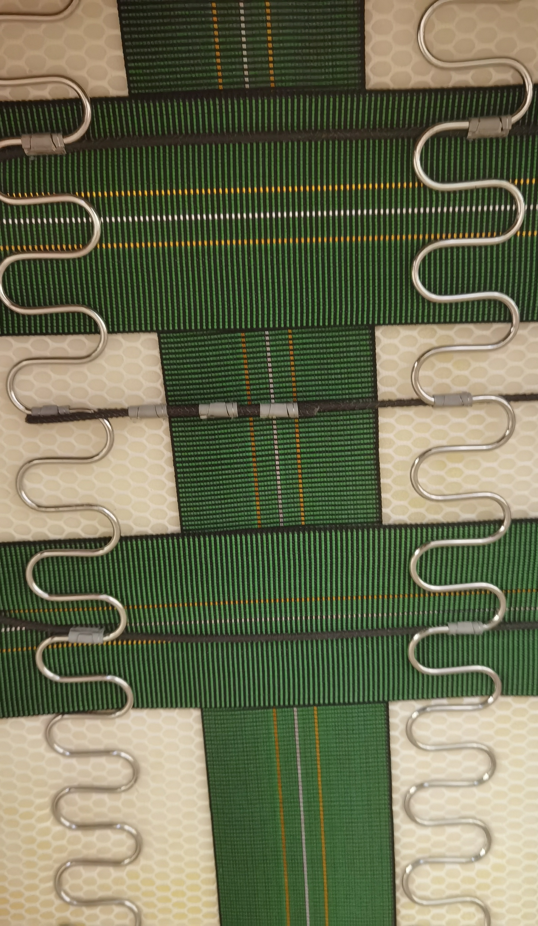
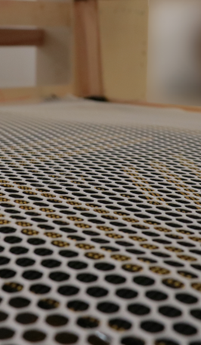
平衡网
01
底座尼龙面料平衡网设计，均衡了沙发的平衡面积，有效保护沙发打底绵
02
不塌陷、不腐烂，同时使沙发平均坐感得到有效分摊。

Slide 10
坐感的秘密
沙发坐的舒不舒适，主要是从填充物和弹力系统来识别，
好风景家居为了追求更完美的舒适坐感，
坐垫填充物采用了45D白高弹海绵
不仅让您坐的舒适，更能坐的健康与惬意。

Slide 11
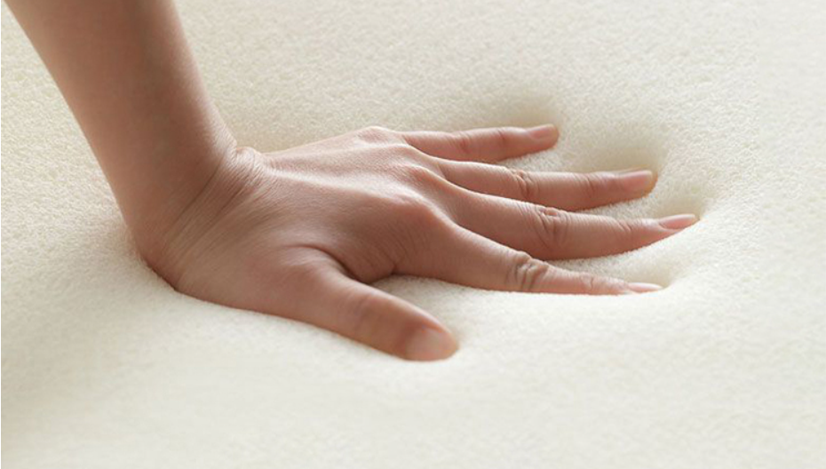

45D白高弹海绵
舒适透气、快速回弹
“为舒适持久而生”
一体成型、整体切割
高密度，高回弹，0胶水，不加粉，更环保
母婴级环保材质

Slide 12
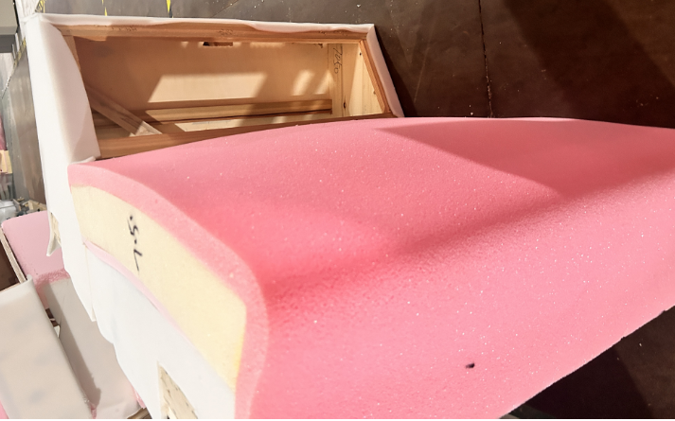
好坐感 必须要有三层海绵系统
三层高回弹海绵
有支撑性、有舒适、有回弹性
海绵参数：
1、海绵密度≥45 密度(GB/T 6343标准)
2、回弹≥65 回弹力(GB/T 6670标准)
3、压陷比≥2.5 压陷比(GB/T 10807标准)
4、拉力≥105 拉力(kpa)(GB/T 6344标准)
舒适层
回弹层
支撑层

Slide 13
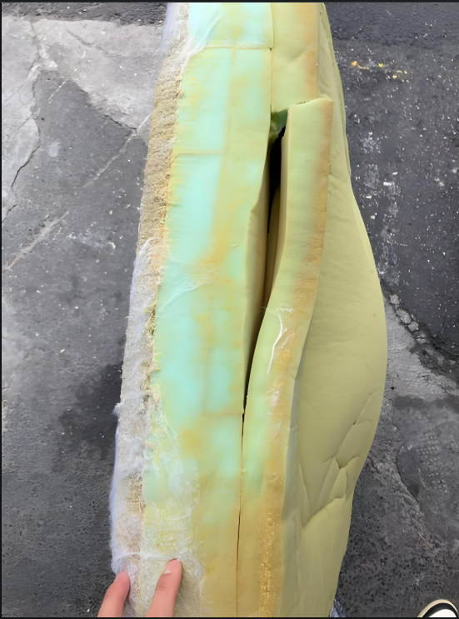
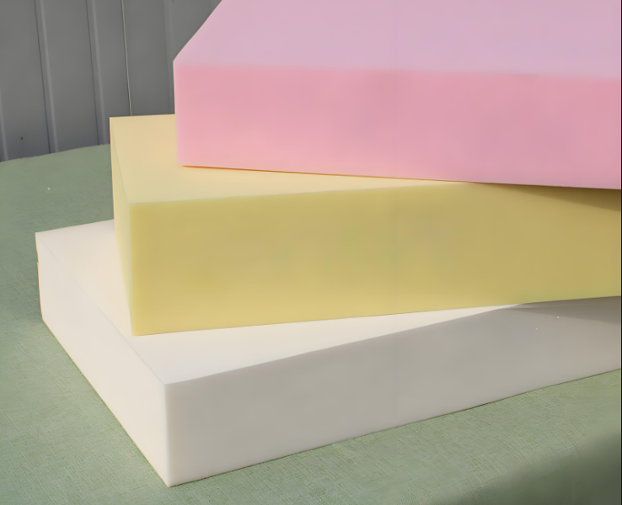
某品牌夹心海绵
多层拼接，大量胶水粘合，富含甲醛，苯等致癌物。
易变形，塌陷不回弹
差沙发用回收海绵
VS
好沙发必须要有好海绵

Slide 14
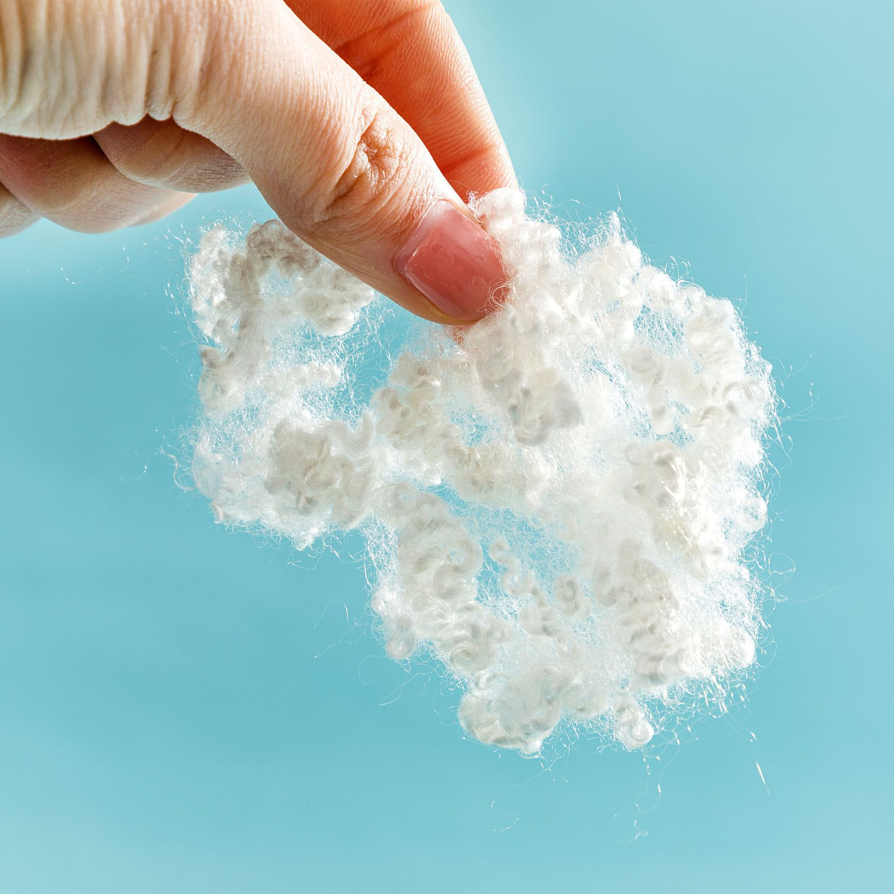






3D中空螺旋棉
立体锁温
高回弹性
中空结构储存大量静止空气，螺旋构造进一步锁住热量，保暖性较普通中空棉提升15%-30%。
螺旋卷曲构造赋予优异抗压性，受压后迅速恢复蓬松状态，长期使用不易板结、变形。
轻盈透气
耐用抗造
中空纤维密度低，轻盈无压迫感；纤维间隙形成天然透气通道，告别闷热，保持干爽。
化学纤维结构稳定，耐多次水洗、抗磨损，不易结块，久用仍保持良好的形态与性能。
低敏亲肤
应用广泛
精选优质化学纤维，经特殊工艺打造3D中空螺旋结构，完美融合“高保暖”与“高蓬松”特性，为您带来轻盈舒适的填充体验。
成分纯净，化学性质稳定，无异味、无刺激性，对敏感肌人群和易过敏体质非常友好。
适用于家纺填充、服装保暖层、靠垫抱枕、毛绒玩具等多种场景，兼顾舒适与实用。
Notes:
最后一种是3D中空螺旋棉，这是一种新型的化学纤维填充材料。它的结构非常特殊，既有中空结构的保暖性，又有螺旋结构的回弹性。所以它非常保暖，而且蓬松度高，不容易板结，还很透气耐用。

Slide 15
“为舒适持久而生”
羽绒
柔软蓬松、惬意依靠
1.柔软舒适:羽绒拥有非常细腻、蓬松的纤维结构，质地极其柔软，能带来极致的舒适体验，有效缓解身体疲劳。
2.透气性好:结构蓬松具有良好的透气性，不会因为长时间使用而积聚湿气和热量，保持干爽舒适。
3.保暖性强:羽绒的纤维之间存在大量的空气，这些空气形成了一个个微小的隔热层，能够有效阻挡热量的散失，具有出色的保暖性能。
4.高回弹性：具有优秀的弹性，被挤压后能迅速恢复原状，不易变形。这意味着沙发在长期使用后，依然能够保持饱满的形态，维持良好的坐感和外观，减少了频繁更换沙发或填充材料的麻烦。
5.天然环保：羽绒是一种天然的材料，通常来自于鸭、鹅等禽类，不含有害化学物质，对人体健康和环境相对友好，符合现代人对绿色环保家居产品的追求。

Slide 16

“为舒适持久而生” 3D中空螺旋棉
高弹性与支撑性
环保与安全性
独特结构提供弹力：具有独特的螺旋结构，这种结构使它在受到压力时，能够像弹簧一样灵活地压缩和回弹
持久耐用不变形：良好的弹性使得在长期使用后，依然能保持较好的形状和性能，不易出现塌陷或变形的情况
无毒无害：采用环保的聚酯纤维等材料制成，符合相关国家环保标准，对人体健康无危害，尤其适合有老人、儿童或孕妇的家庭使用。
可回收利用：具有可回收性，其材料可以进行回收再加工，减少了对环境的污染。
85%
透气性与透湿性
舒适性与柔软度
空气流通顺畅：纤维之间存在大量的空隙，有助于快速散发热气和湿气，保持皮肤干爽，减少闷热和不适感
防潮抗菌：良好的透气透湿性还能有效防止湿气在家具内部积聚，降低了细菌和霉菌滋生的可能性，为用户创造一个健康的家居环境。
柔软亲肤：质地柔软，手感舒适，与皮肤接触时不会产生粗糙感或刺痛感，能带来如同被云朵包裹般的温柔触感。
温度适应性：具有一定的温度调节功能，在不同季节都能感受到舒适的温度，提升了家具的使用体验。
高弹、透气、环保

Slide 17
材质基本特性
填充材质特性
丝棉：柔软、保暖，可缓解腰背部压力，易积灰且回弹性差
3D中空螺旋棉：弹性好、支撑强，回弹性好，成本较高且支撑力一般
公仔棉（PP棉）：柔软舒适、成本低，短期内坐感舒适，纤维易积灰、密度低且容易塌陷
珍珠棉：轻便、环保，提升坐感且性价比高，支撑力不足
填充应用场景
沙发靠包填充效果
材质优缺点对比
丝棉：易积灰，回弹性差
3D中空螺旋棉：成本较高，支撑力一般
公仔棉：纤维易积灰，密度低
珍珠棉：轻便环保，但支撑力不足

Slide 18
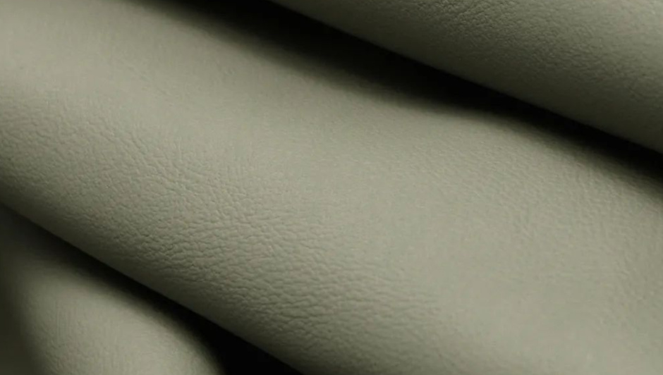
“有品质更有品味”
无溶剂生态皮
耐磨耐用、久用如新
好风景生态皮无溶剂复合技术
真皮质感
防磨耐刮
保持了牛皮天然的弹性韧性,表面触感柔软亲肤
耐磨度:马丁代尔≥8万次
常温耐曲挠:≥15万次
经久耐用
健康环保
8年以上耐水解、、不掉色、不开裂、不黄变
零甲醛、零气味、零DMF
环保先锋，健康无忧

Slide 19
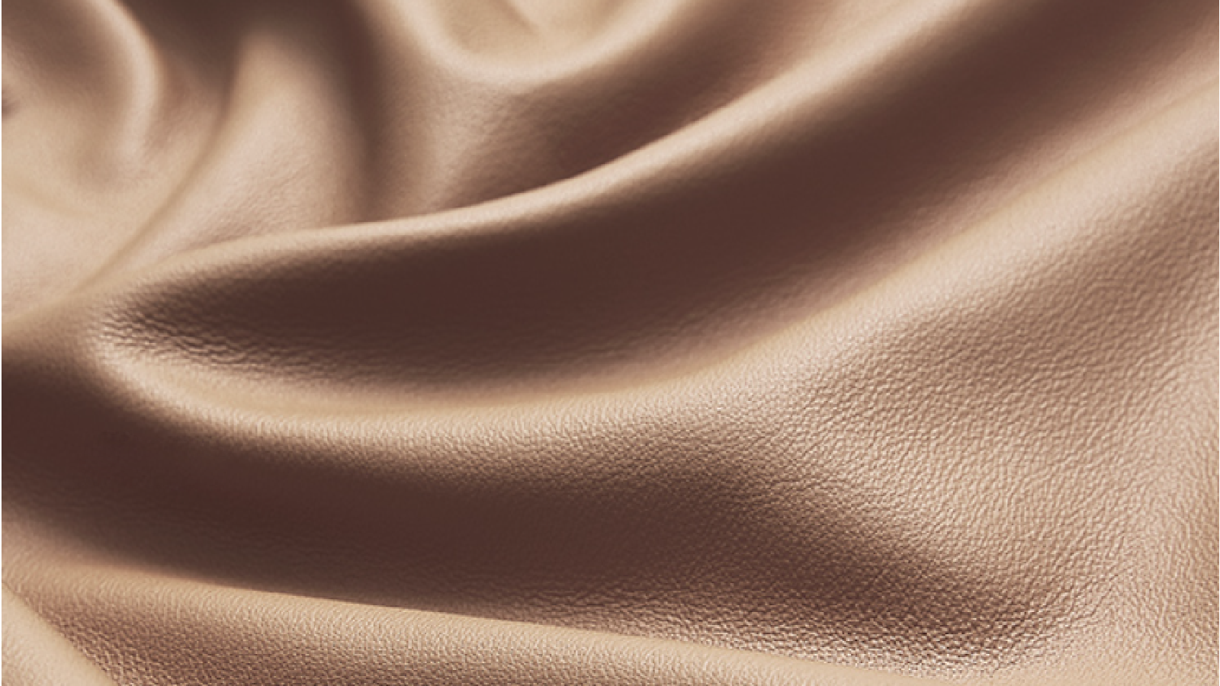
头层牛皮
进口头层牛皮
“有品质更有品味”
采用美洲、欧洲、澳洲进口优质头层黄牛皮，具有高韧性、高弹性、 柔软舒适、透气性强、耐磨耐用等特性。

Slide 20
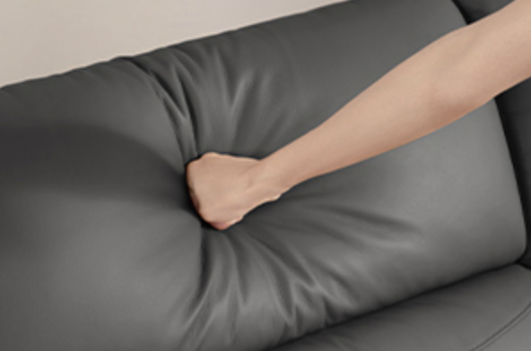
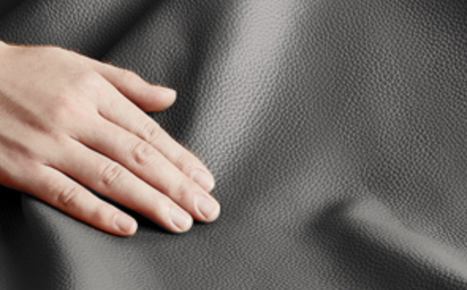
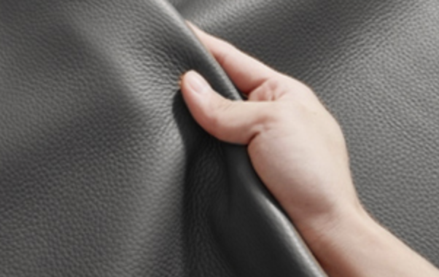


五步法识别真皮
按。
呈现褶皱，自然印记。
用手指或拳头轻按真皮皮面，会沿着力点凹陷自然的太阳花印记，这是天然皮革的真实纹理印记。
抚。
柔顺细腻，富有肉感。
轻轻用掌面抚摸真皮，会感觉皮面细腻柔韧，如皮肤版的温凉感。
折。
柔韧弹性，不留折痕。
轻轻对折真皮，会感觉真皮在折叠处独有的柔韧和肉头感。放手之后，快速回弹，没有折痕。
看。
细腻摔纹，纹理清晰。
纹理清晰自然，质感细腻。
闻。
皮革味道，自然气息。
与刺鼻的化学味道不同，那是天然皮革独有的皮革味道。

Slide 21
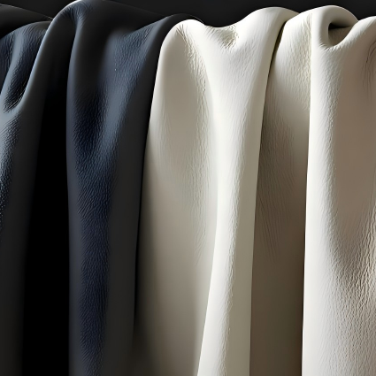
半青皮基本概念
加工原料选取标准
01
半青皮加工原料选取标准严格，通常选用牛皮的中层部分。这部分牛皮纤维相对紧密，能保证一定强度。比如会筛选厚度适中、无明显瑕疵的原料，以确保后续加工出的半青皮在品质上达到一定水准。
表面处理工艺特点
02
半青皮表面处理工艺独特，先进行适度打磨，去除表面粗糙部分，再进行涂饰。这种处理使表面既保留一定天然质感，又有较好的光泽度。例如涂饰剂能增强其防水性和耐磨性。
成品厚度与触感
03
半青皮成品厚度一般在1.2 - 1.5毫米，触感柔软且有弹性。用手触摸，能感受到它不同于普通皮革的细腻。比如在沙发上使用，能给人舒适的坐感体验。

Slide 22
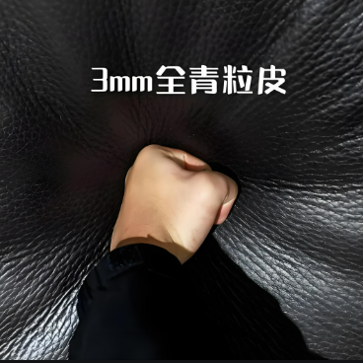



基本定义与分类
全青皮是一种高品质皮革，它采用完整的牛皮原皮，保留了天然的粒面层，不经过过多修饰。其表面能清晰展现牛只生长过程中留下的天然痕迹，如疤痕、毛孔等，这也是全青皮区别于其他皮革的显著特征。
全青皮的原材料主要来自优质的牛皮，通常选用生长环境良好、健康的牛只。分级标准依据牛皮的伤残程度、厚度、纹理均匀度等因素。例如，伤残少、厚度适中且纹理均匀的为一级品，可用于制作高端皮具。
全青皮成品可分为头层全青皮和二层全青皮。头层全青皮品质更佳，多用于高端家具、汽车座椅等。规格上，常见的有按平方英尺计算，厚度一般在1.5- 2.2毫米之间，能满足不同产品的制作需求。
全青皮基本概念解析
原材料来源与分级标准
成品分类与规格说明

Slide 23
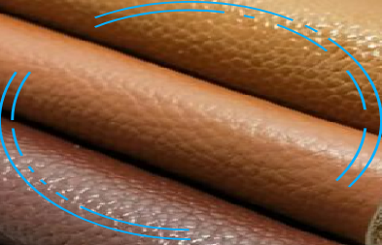
01
06
半
青
品
质
皮
原料等级
性价比
采用3-5岁优质小黄牛皮的头层部位，每100张原皮仅筛选约40%达标率，皮胚优质。
02
05
价格较全青皮低35% 较半青皮低15%，但任然比普通头层牛皮贵50%
表面处理
03
04
鞣制工艺
皮胚经三防工艺(防水/防污/防霉)强化，纹路清晰，肌理感强，手感亲肤细腻。
厚度参数
染色体系
植鞣-铬鞣双重工艺结合，PH值稳定在4.5-5.0区间确保亲肤性，更贴近肌肤。
1.2-1.8mm合理区间厚度适配沙发/座椅等曲面造型需求
水性染料渗透工艺实现90%以上着色饱和度，色彩均匀，视觉效果饱满。

Slide 24
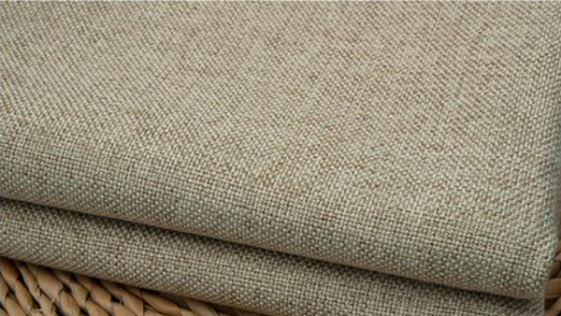
“有品质更有品味”
植物纤维棉麻
柔顺、舒适
天然环保
舒适透气
由棉花和麻纤维天然混纺，不含化学合成成分，生产过程污染低，可生物降解，符合现代可持续发展理念。
纤维结构疏松，透气性极佳，能快速吸湿排汗，保持皮肤干爽，尤其适合夏季穿着或高温环境。
耐用性强
抗静电
棉麻混纺后耐磨性提升，抗拉伸性能较好，长期使用不易变形，适合制作日常家居用品。
天然纤维不易积累静电，避免穿着时的不适感。

Slide 25
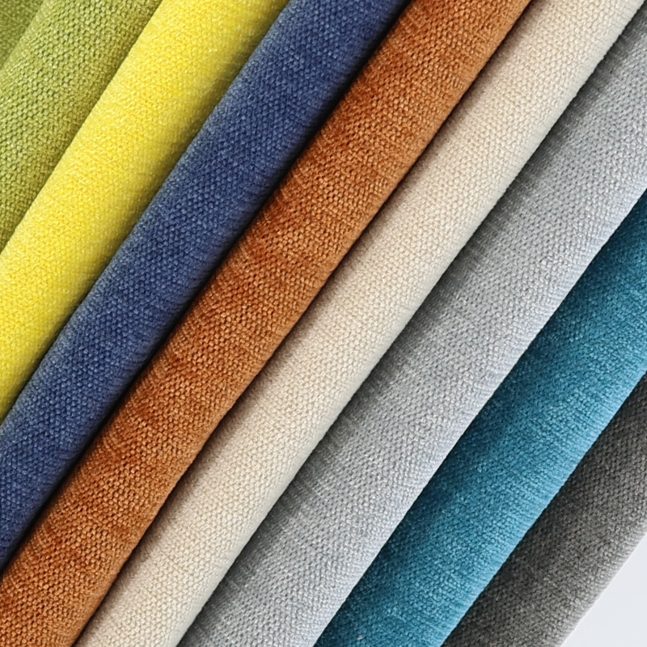





05 雪尼尔
绒面丰满厚实
光泽温润柔和
表面布满浓密立体的绒毛，触感柔软亲肤，厚实的质地带来极佳的包裹感与视觉层次。
绒毛在光线下折射出内敛的柔光，摒弃刺眼反光，营造出静谧、高级且温馨的空间氛围。
悬垂线条优美
保暖性能出众
质地柔软且垂坠感优异，自然悬垂时线条流畅顺滑，不易起皱变形，尽显优雅体态。
浓密的绒毛结构能有效锁住空气，形成天然的隔热保暖层，在秋冬季节为家增添融融暖意。
细腻绒感与丰富色彩交织，为家居空间注入
温暖奢华的独特气质。
百搭的空间装饰美学
独特的肌理自带奢华属性，无论是现代简约、北欧风还是复古轻奢，都能瞬间提升空间的格调与温馨感。
Notes:
第五种是雪尼尔面料。它的特点是表面有浓密的绒毛，非常柔软厚实，光泽柔和。悬垂性好，保暖性也强，装饰效果非常棒，能营造出温馨奢华的感觉。

Slide 26
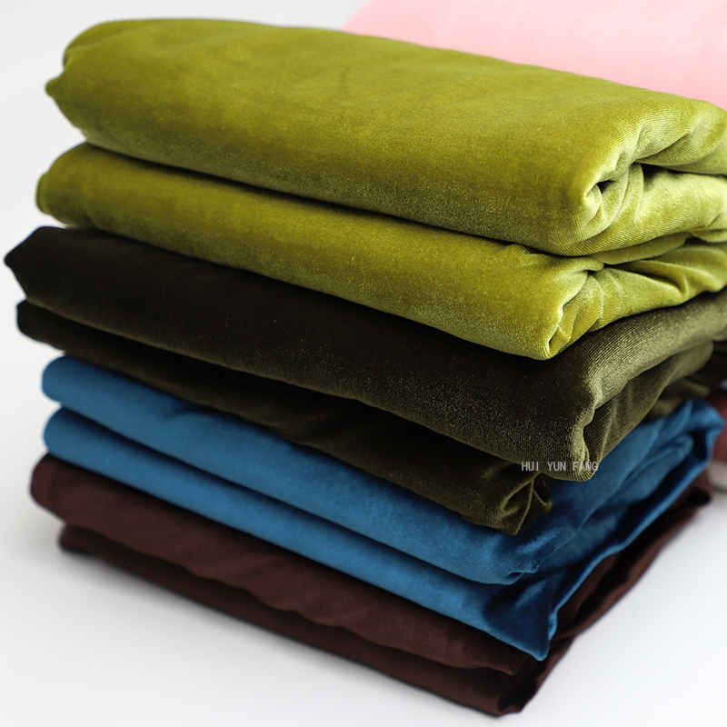





06 绒布
柔软保暖
光泽柔和
表面覆盖密集短绒，触感蓬松柔软，空气层结构有效锁温，是冬日保暖的理想之选。
绒毛纤维对光线进行漫反射，呈现出细腻温润的哑光质感，视觉上低调而高级。
吸湿透气
肌理立体
天然纤维成分赋予面料优异的吸湿能力，能快速排出湿气，保持肌肤干爽舒适。
丰厚的绒毛层增加了面料的厚度与蓬松感，形成独特的凹凸肌理与视觉层次。
品类多样，应用广泛
细密绒毛交织出的温暖质感，诠释触手可及的柔软。
涵盖平绒、天鹅绒、不倒绒等多元品类，广泛应用于高端时装、家居家纺及装饰布艺，满足不同场景的质感需求。
Notes:
第六种是绒布。它的特点是表面有密集的绒毛，非常柔软保暖，光泽也很柔和。吸湿性好，立体感强。种类也很多，比如天鹅绒、不倒绒等。

Slide 27
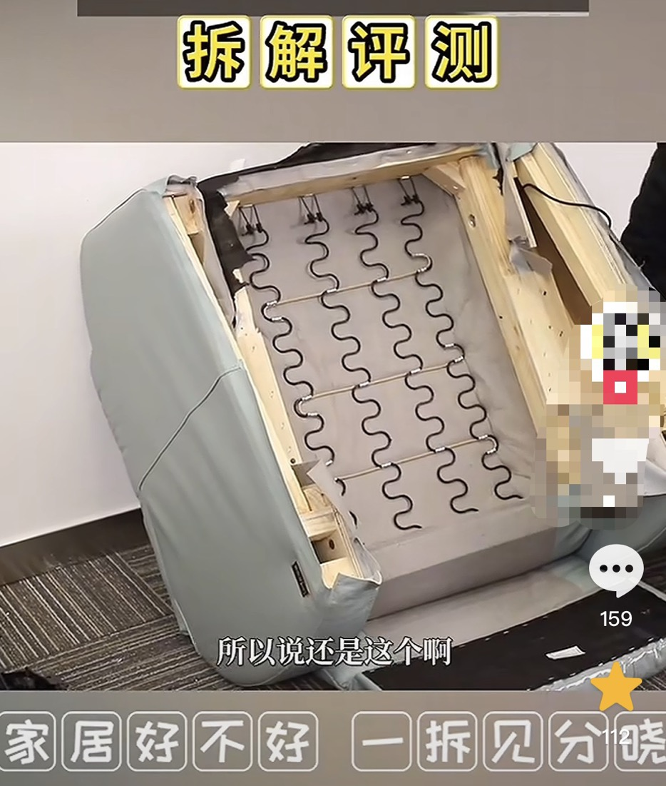
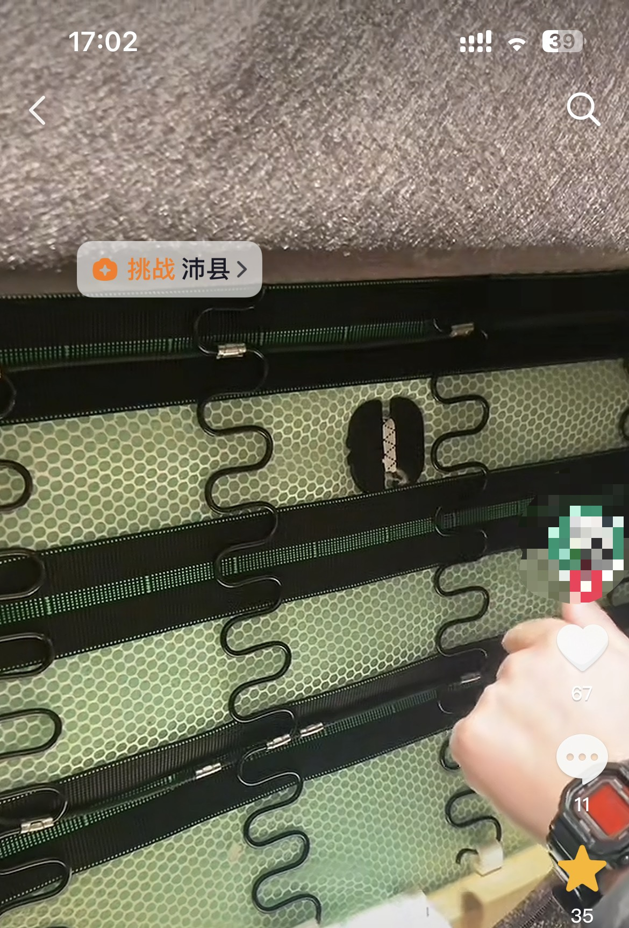
猜猜看
？？？

Slide 28
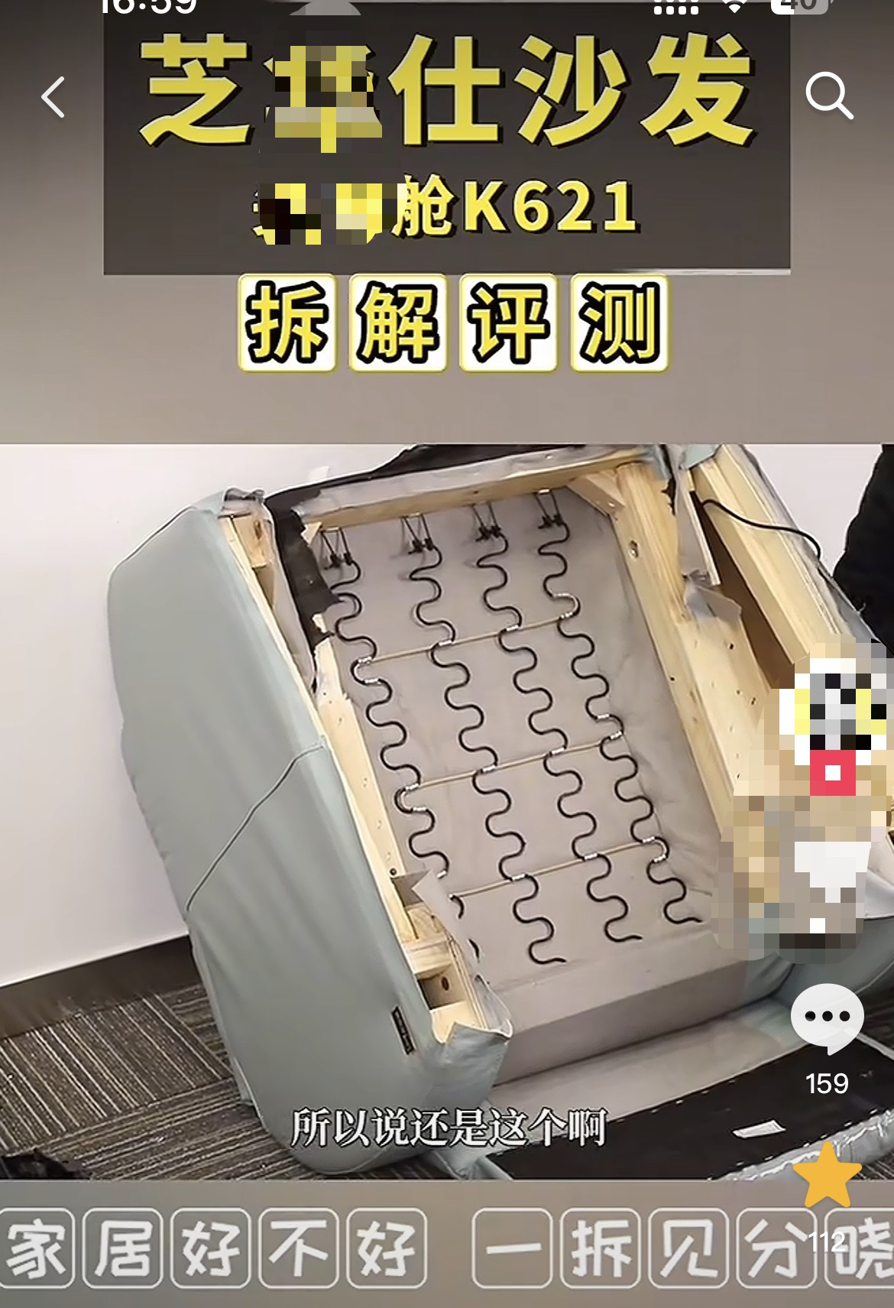
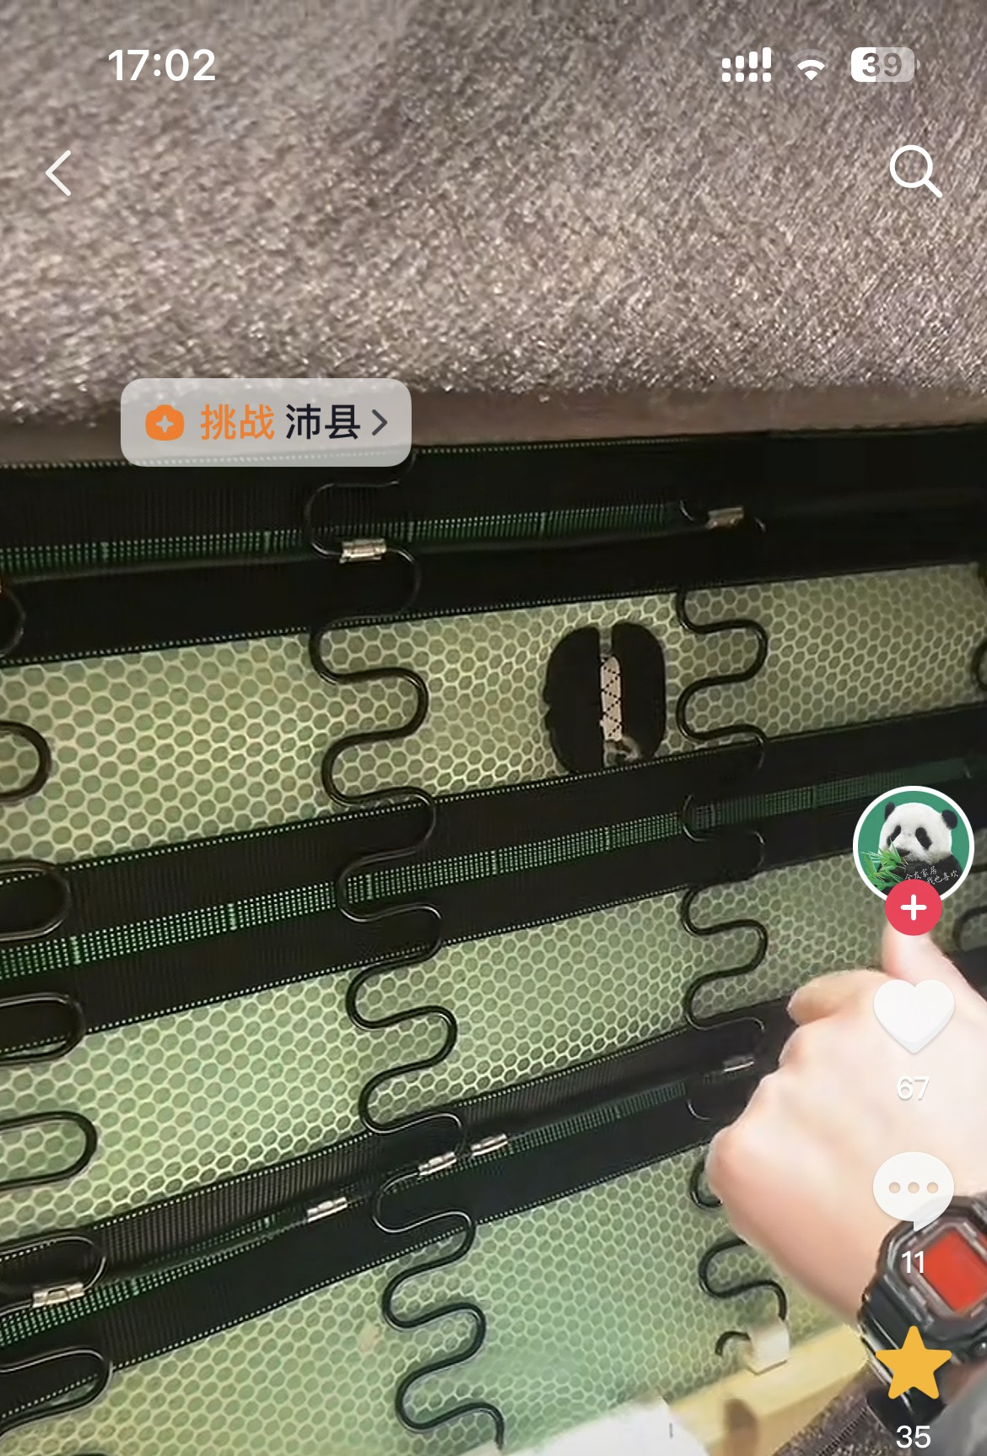
某友沙发
绷带数量只有3根
绷带位置偏差 受力不均衡 容易塌陷
弹簧未经过防锈处理
有底布
某华士沙发
弹簧未经过防锈抛光处理
普通精簧
内部框架没有绷带
沙发有底布
没有实木方 全是胶合板

Slide 29
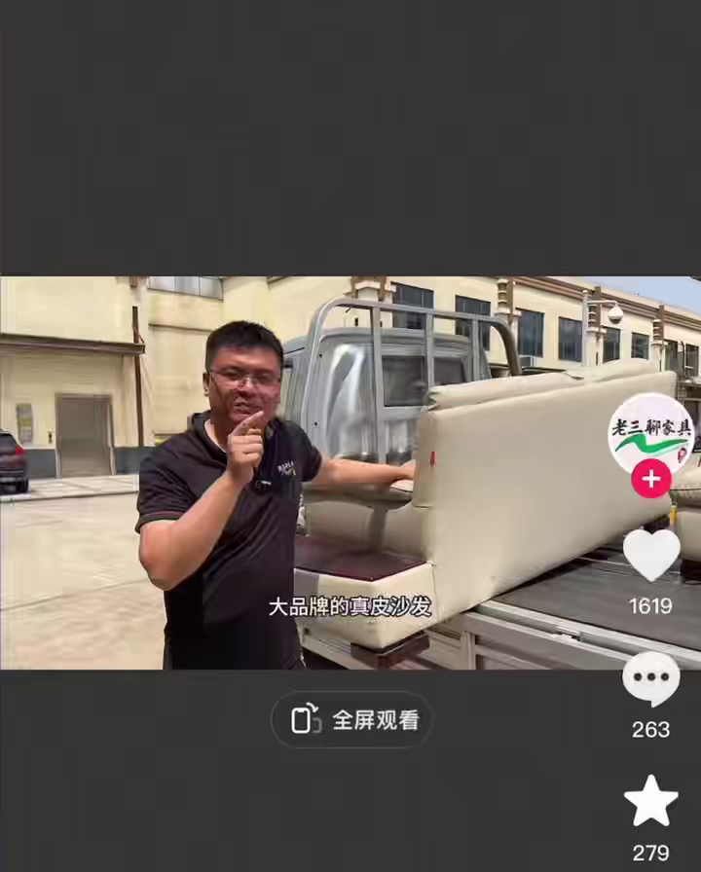
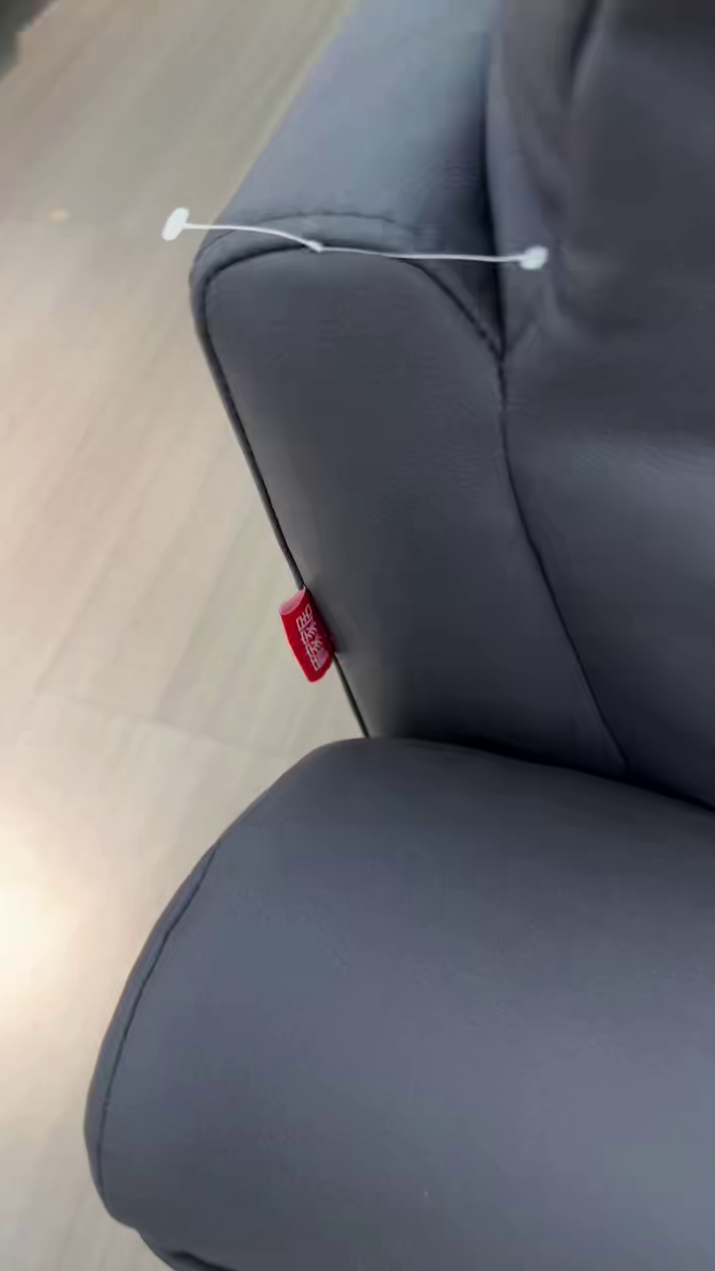
近小万元沙发是怎么样的？

Slide 30
某友沙发
绷带数量只有3根
绷带位置偏差 受力不均衡 容易塌陷
弹簧未经过防锈处理
有底布
某华士沙发
弹簧未经过防锈抛光处理
普通精簧
内部框架没有绷带
沙发有底布
没有实木方 全是胶合板

Slide 31

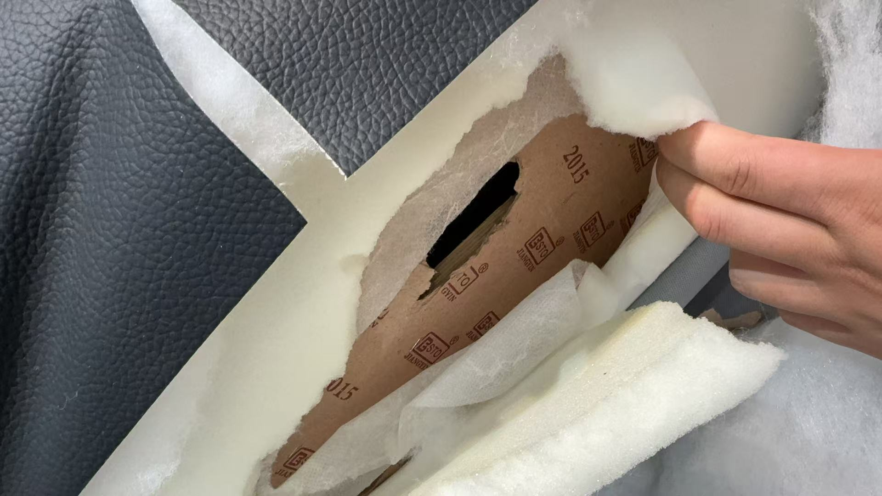
大品牌，不一定都是好货

Slide 32

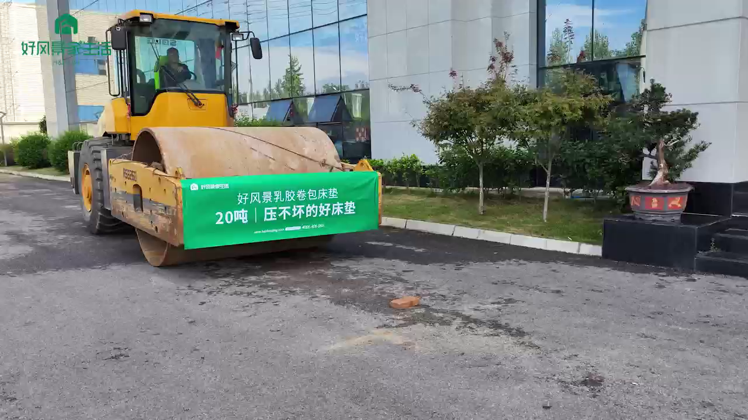
好风景是怎么撑起家具最后的脊梁的

Slide 33
网上购买的一线大牌
100%全是头层牛皮

Slide 34
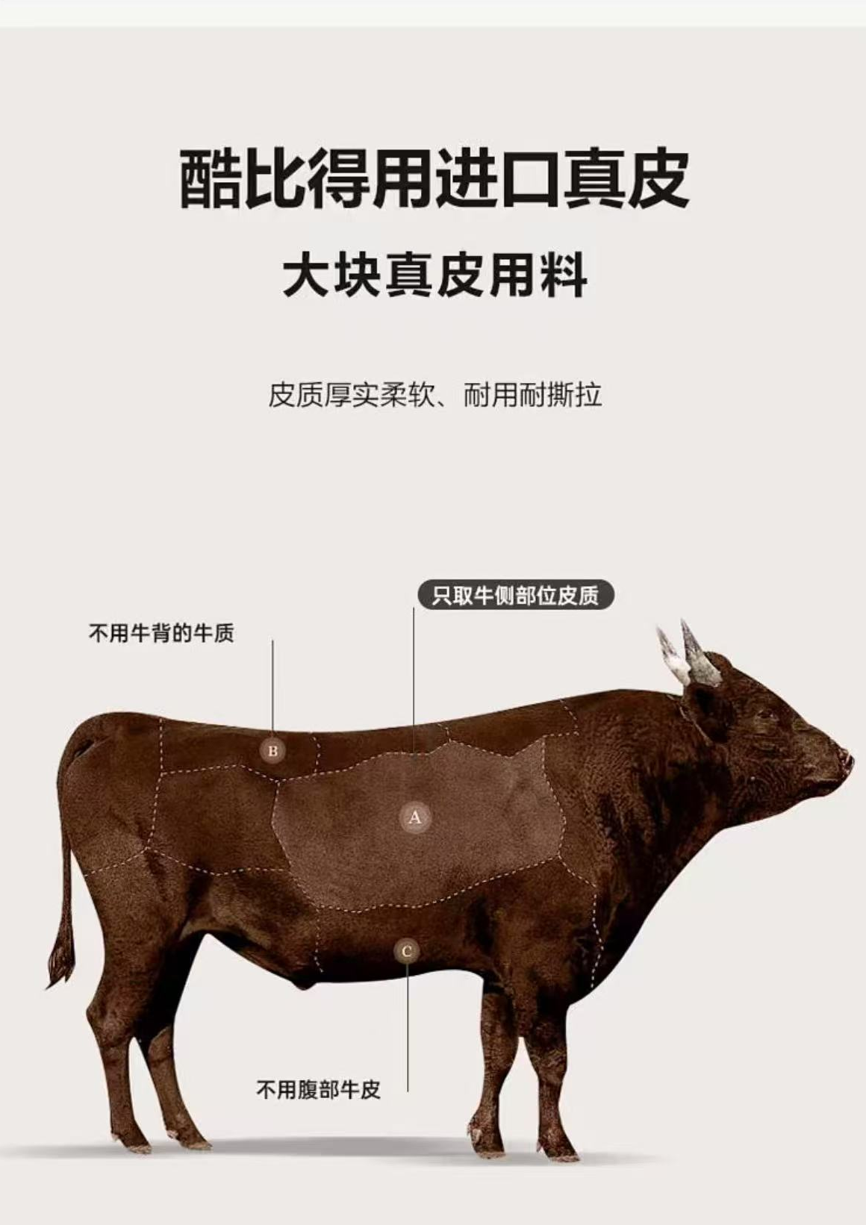
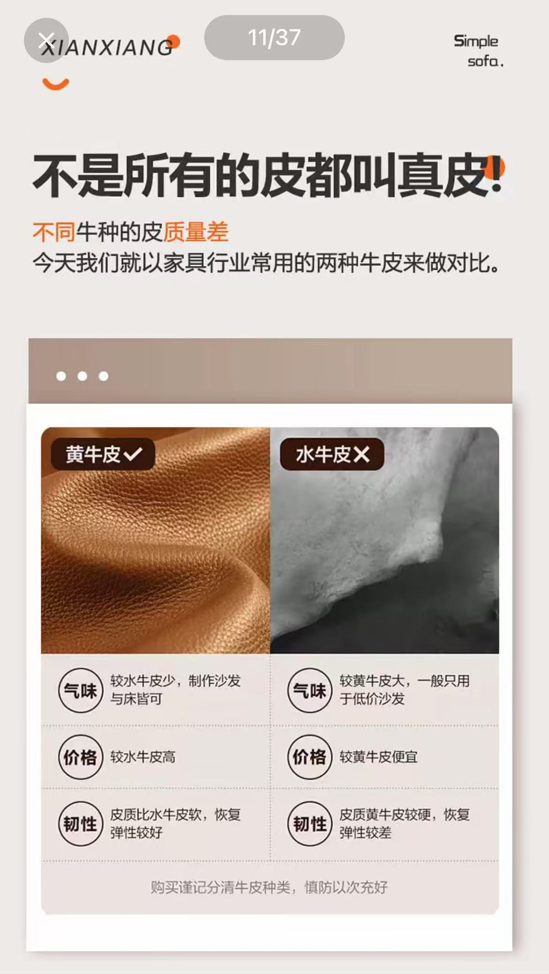
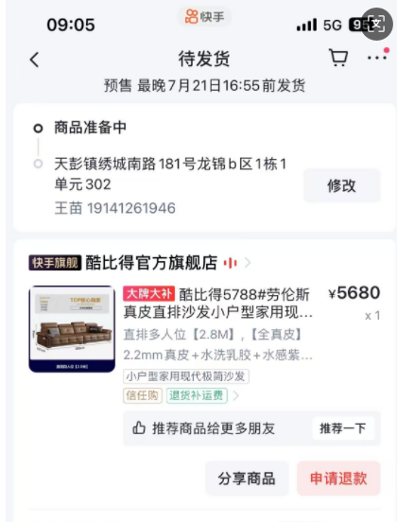
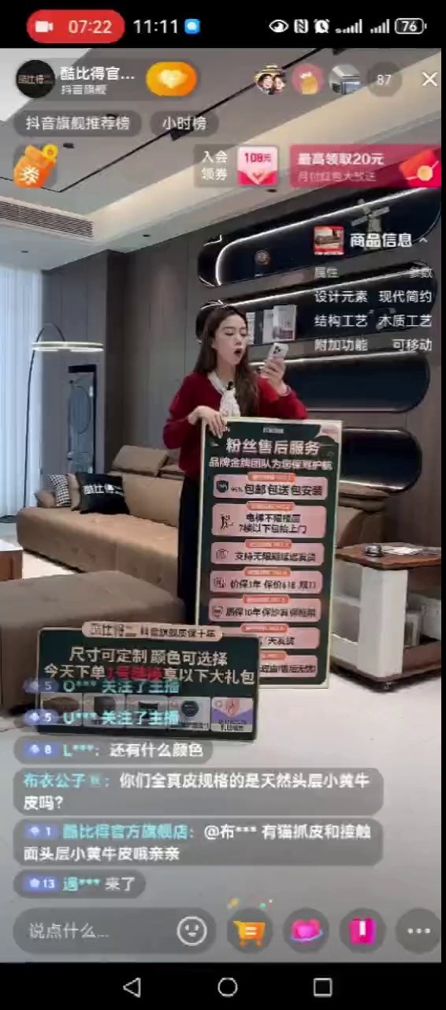
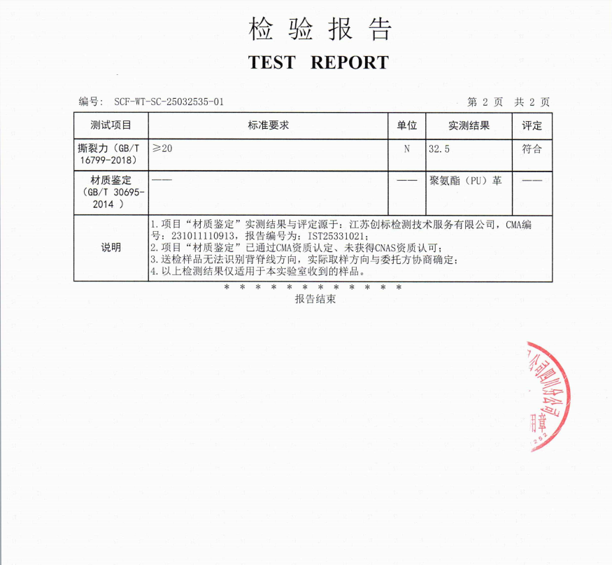

Slide 35
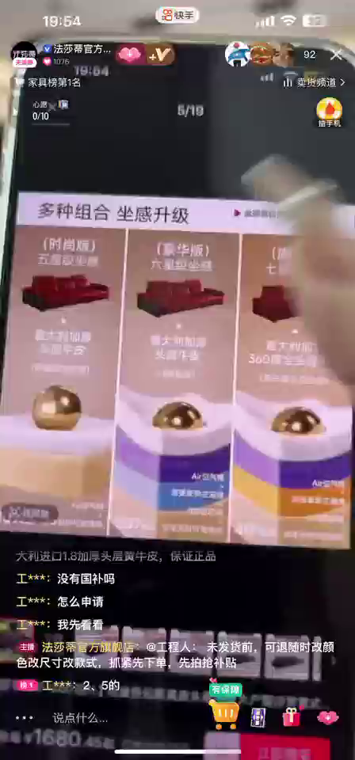
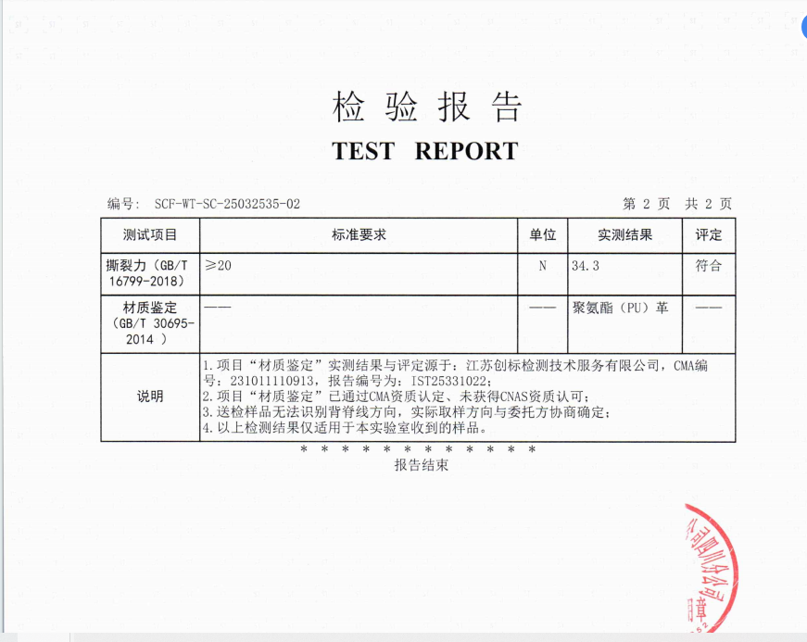
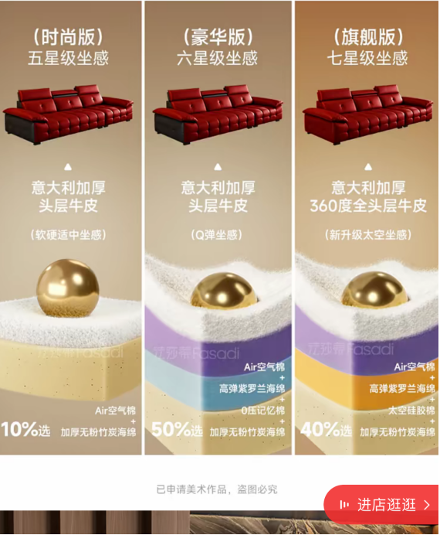
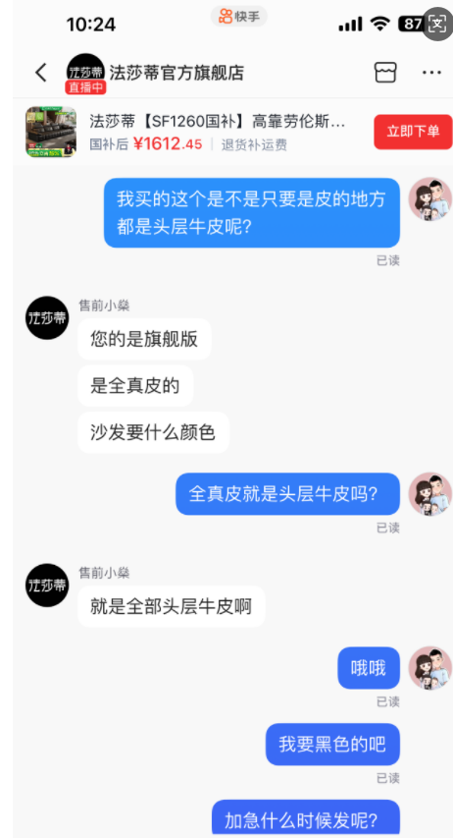
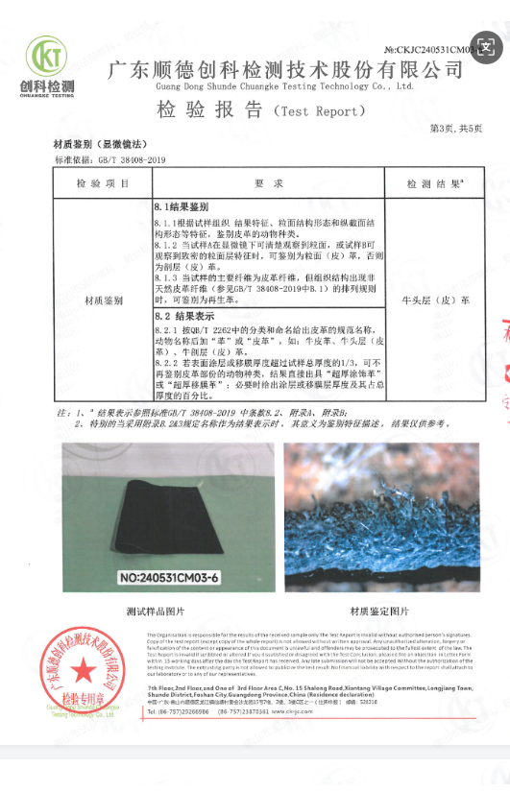

Slide 36
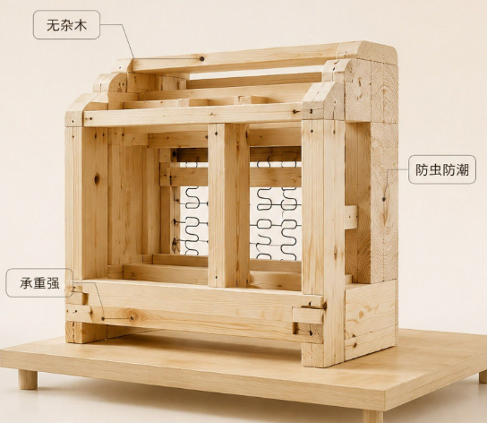
品牌内核对比
品牌定位与战略差异
品牌内核是企业立足的根本，决定了产品研发的方向与市场竞争的底层逻辑。本章节将深度剖析顾家、全友、好风景三大品牌在定位与战略上的核心区别，探究其如何影响各自在皮沙发赛道的表现与未来潜力。
Notes:
现在，我们进入第一个部分：品牌内核对比。品牌内核是一个企业的灵魂，它决定了品牌的发展方向和市场策略。我们将分析顾家、全友和好风景这三个品牌，看看它们各自的品牌定位和战略有何不同，以及这些差异如何影响它们在皮沙发这一品类上的表现。

Slide 37
品牌内核：战略定位决定市场赛道
01 / *家家居
02 / *友家居
03 / 好风景家居
▍核心定位：
都市大众软体专家
聚焦软体单品专业化，以大众化流量打法和功能化卖点实现市场渗透。
▍核心定位：
高性价比大众成品家具
国民平价家具标杆，依托规模化生产实现走量，主打全品类广泛铺货策略。
▍核心定位：
年轻人的全屋方案交付专家
打破品类边界，坚持空间优先原则，专注软硬一体化的整家交付服务。
▍竞争优势：
全国品牌曝光度高，消费者对沙发单品认知极强，具备强大的单品心智护城河。
▍竞争优势：
价格亲民且下沉能力强，线下渠道网点密集，覆盖各级城市与乡镇市场。
▍竞争优势：
紧跟LDK一体化主流趋势，将皮沙发融入整体美学，提供一站式风格解决方案。
▍明显局限：
大家居整合能力弱，各品类体系割裂，难以打造客餐厅一体化的整体空间方案。
▍明显局限：
成本导向下皮沙发仅为配套补充，非战略核心，缺乏对空间美学的深度思考与研发。
▍核心差异化：
具备天然大家居协同优势，完美匹配年轻一代对“整体感”家装的迫切需求。
Notes:
首先看品牌内核。顾家家居定位是“都市大众软体专家”，强于沙发单品的专业化和大众化营销，但在整家配套上有所欠缺。全友家居则主打“高性价比大众成品家具”，依靠规模化走量，皮沙发更多是配套角色，而非战略核心。而好风景家居的定位是“年轻人的全屋方案交付专家”，核心是“空间优先，软硬一体”。这意味着好风景卖的不仅仅是一张沙发，而是一整套客厅的美学解决方案，这恰好顺应了当前LDK一体化的装修趋势，是顾家的单品思维和全友的走量思维所不具备的天然优势。

Slide 38
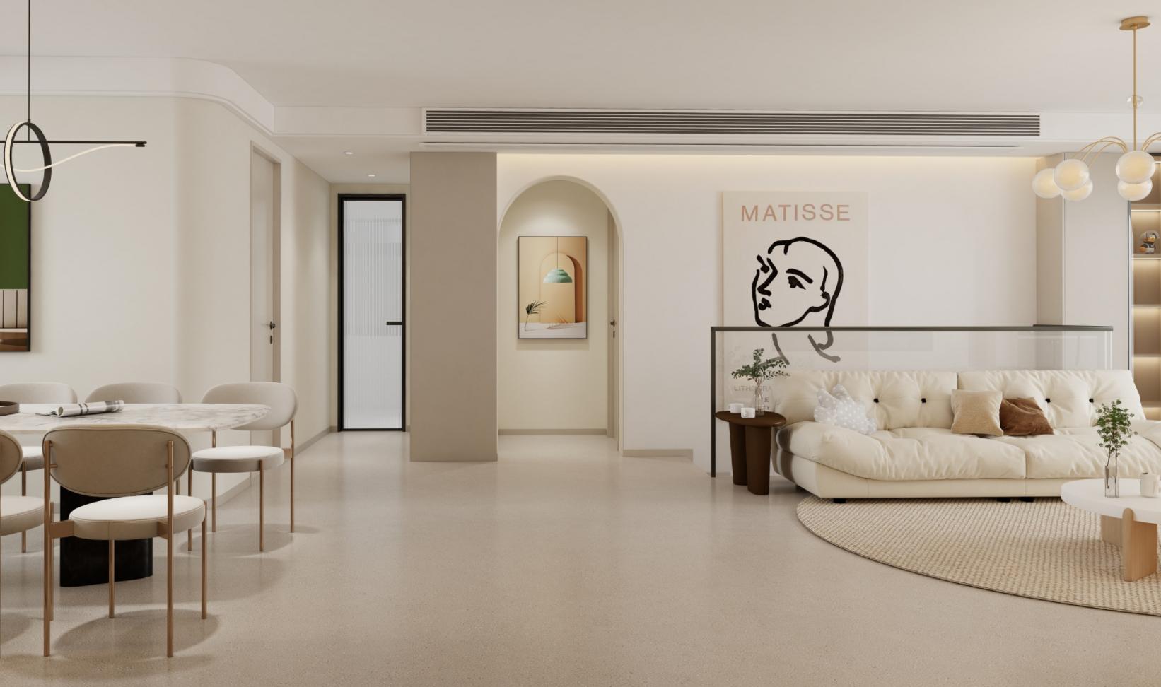
好风景优势：从“卖单品”到“卖空间”
01. 核心逻辑转变
好风景的皮沙发不是孤立的家具单品，而是依托当下LDK客餐厨一体化的主流户型趋势，将皮沙发融入整家软装体系中，完成从单一产品销售到整体空间方案输出的跨越。
02. 一站式软装落地能力
风格高度统一
沙发、餐台、柜体等全品类同系开发，解决用户搭配焦虑。
空间深度协同
打通单品与空间边界，提供客厅乃至全屋的统一美学答案。
精准踩中LDK户型趋势：当下新房主流的大通厅设计，拒绝割裂的“拼凑式”装修。好风景以整体软装能力完美适配市场刚需，构建差异化壁垒。
好风景打造的LDK一体化样板间实景，展示了沙发、餐区与背景柜在色彩、材质上的高度统一，体现“卖空间”的落地实力。
Notes:
好风景的核心优势在于其从“卖单品”到“卖空间”的逻辑转变。我们不仅仅是在销售一张皮沙发，而是在提供一个完整的、风格统一的客厅解决方案。
当消费者面对一个LDK大通厅时，他们最头疼的就是如何让沙发、餐桌、茶几等家具和谐共处。好风景凭借其大家居的研发和生产能力，能够提供一站式的软装落地服务，确保所有家具在风格、色彩和材质上都完美匹配。
这种能力，是专注于单品的顾家和尚且在成本控制上做文章的全友所难以企及的。

Slide 39
品牌溢价：你为品牌支付了多少？
01. *家家居
02. *友家居
03. 好风景家居
▍ 溢价来源
▍ 溢价来源
▍ 溢价策略
高额广告营销投入、全国庞大门店网络的运营成本分摊，叠加行业单品龙头的成熟品牌价值。
溢价空间极低，核心竞争力完全依托规模化、标准化的海量产能优势来压缩单件生产成本。
精准剔除无效品牌溢价，削减不必要营销浪费，把节省下来的成本反哺于产品材料升级与直接让利终端客户。
▍ 消费现状
▍ 消费现状
▍ 消费价值
同款材质与结构的皮沙发终端售价偏高，消费者预算中很大比例用于覆盖品牌宣传与渠道运营的溢价成本，而非纯粹产品本身。
入门门槛低，适合基础需求。但产品价值上限不高，当客户预算提升并追求更高品质与整家配套服务时，向上承接能力明显不足。
实现“一线品质、合理售价”。同等皮料与工艺的产品更亲民，同时具备完善的整家配套能力，并可提供全屋一站式组合优惠。
Notes:
品牌溢价的构成，决定了消费者每一分钱的去向。顾家家居的高溢价，很大程度上源于其巨大的广告投放和庞大渠道网络的运营成本，消费者在购买时，相当一部分预算其实是在为品牌知名度和渠道运营买单。全友家居则主打“去溢价”，依靠海量规模实现低价，但这也决定了它难以支撑更高品质的产品研发。而好风景家居，选择的是一条“反套路”的价值路径：我们严格剔除无效营销和渠道浪费，把资源集中到产品本身。这就意味着，同样预算，在好风景可以买到材质和工艺对标一线的产品，同时还能享受更完善的整家配套方案，实现“少花钱，办大事”。

Slide 40

好风景优势：高性价比与长期价值
01 / 拒绝为广告买单
摒弃行业内大规模投放高价流量广告的常规打法，将营销成本直接让利给消费者。品牌所有资源与重心，聚焦于生产研发创新、全国经销商体系扶持以及整家空间解决方案的打磨，回归家居产品的核心价值。
02 / 双重价值体验
对标顾家等头部品牌，同等配置下价格更亲民，拒绝广告溢价；与全友等大众品牌相比，价格区间重叠但产品上限更高，可完美承接改善型家居需求，实现品质与价格的双重突破。
在好风景的整家定制门店中，消费者不仅能直观感受产品品质，更能获得专业顾问的空间设计咨询，亲身体验“所见即所得”的整家交付服务，正是品牌价值落地的真实写照。
核心壁垒：以整家交付模式为护城河，为经销商留足利润，为用户提供“材料+方案”的完整价值。
Notes:
好风景的核心竞争优势在于极致的性价比与不可替代的长期价值。我们不做大规模的流量广告投放，而是将这部分预算直接让利给消费者，确保大家能以更实惠的价格买到高品质产品。在对比中我们可以看到，相比顾家我们更亲民，相比全友我们品质感和设计感更强。更重要的是，我们依托整家交付模式构建了价值壁垒。我们卖的不仅是单一的家具，更是一套完整的空间解决方案，这不仅为消费者提供了更好的体验，也为经销商伙伴预留了更健康的利润空间，最终实现三方共赢。

